Slide 1
Die Berufe

Slide 2



Die Berufswahl. Ist das ein Problem?

Slide 3

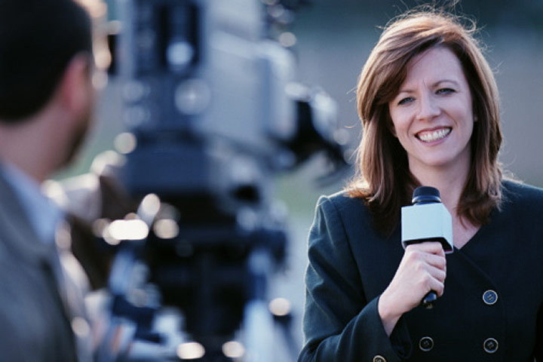
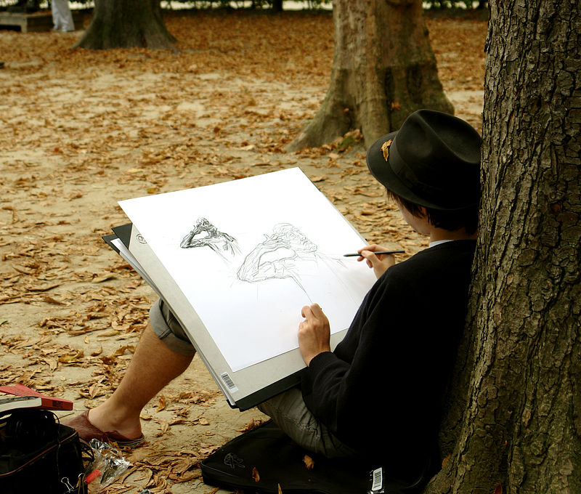
Kreative Berufe :
Designer,
Schriftsteller,
Modellierer,
Journalist,
Architekt,
Maler,
Schauspieler

Slide 4

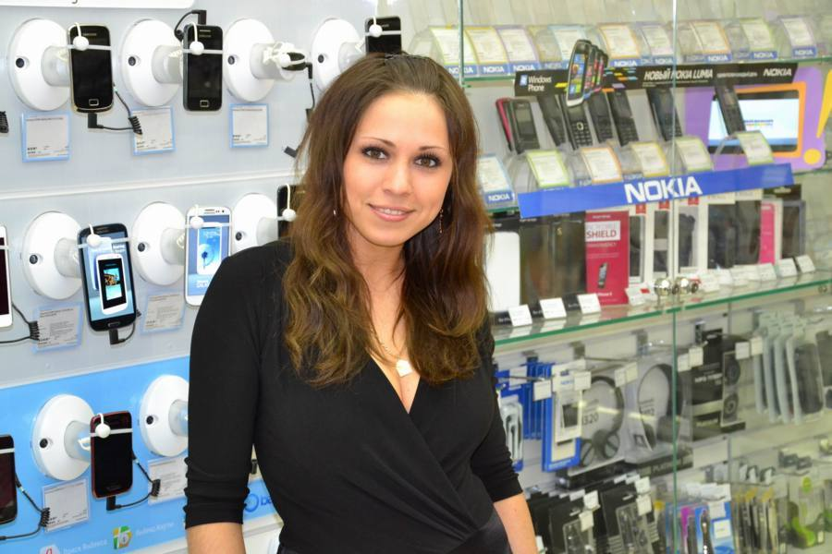
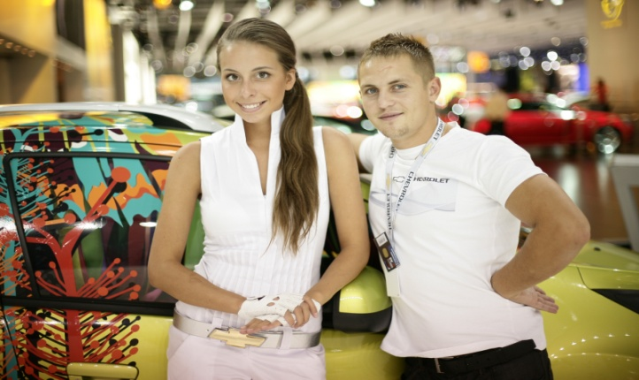
Kaufmännische Berufe :
Bankkaufleute,
Verkäufer,
Handelsvertreter,
Promoter.

Slide 5
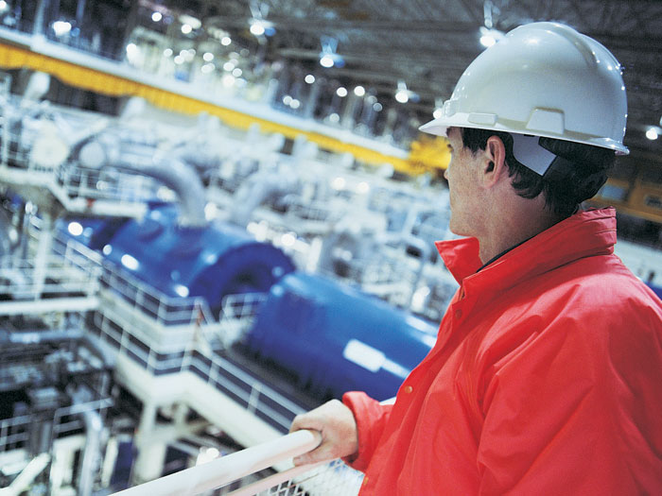
Technische Berufe :
Techniker,
Mechaniker
Ingenieur.

Slide 6
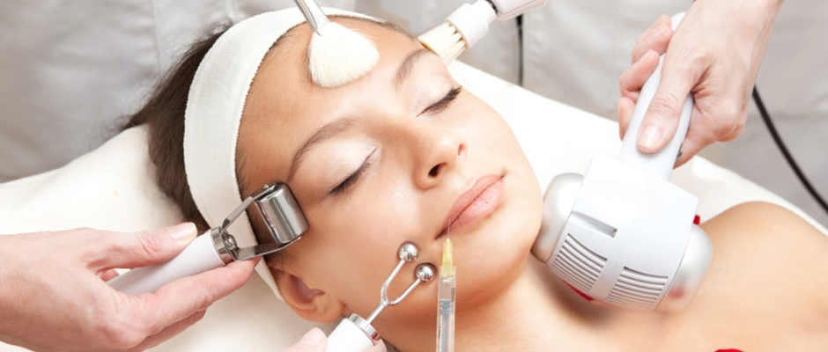
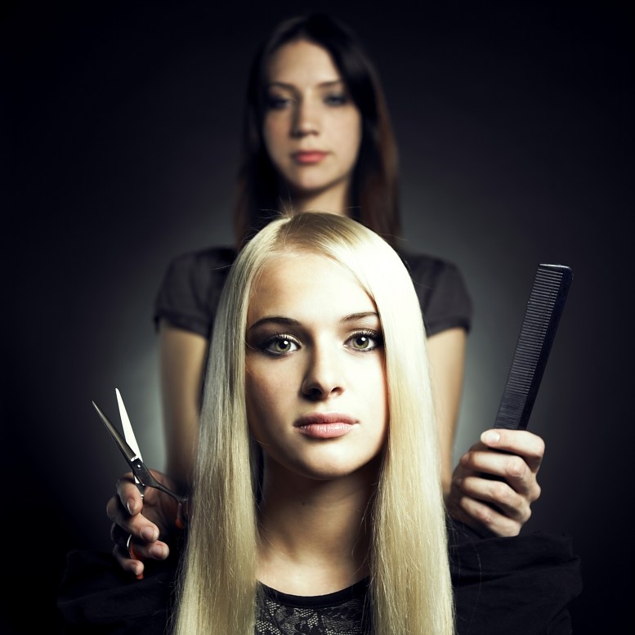
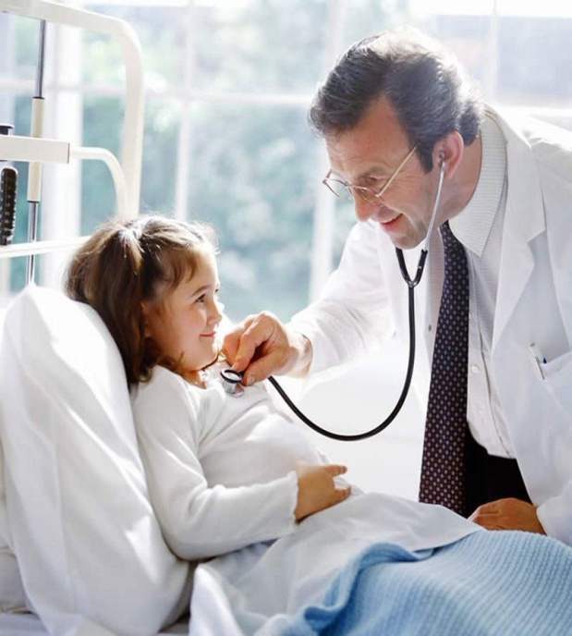
Pflegeberufe :
Apotheker, Pharmazeut
Arzt,
Kosmetikerin
Krankenschwester, Friseur.

Slide 7
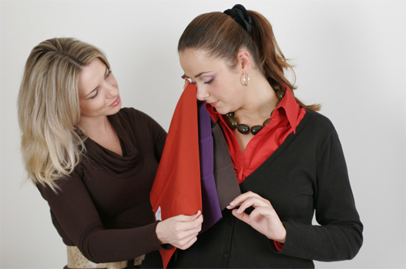


Neue Berufe :
Programmierer,
Image-Berater,
Multimedia-Elektroniker,
Marketingleiter,
IT-Systemkaufleute.

Slide 8
Unsere Berufswünsche entstehen nicht zufällig, sie reifen in unserer Familie, in der Schule.
Gute Arbeit haben, bedeutet …
nette Kollegen haben
viel Freizeit haben
ein sicherer Arbeitsplatz
viel Geld/
ein gutes Einkommen verdienen
kurze Fahrt zur Arbeit
Alles zusammen
gibt es selten …
interessante Arbeit
Karriere machen

Slide 9
Sprichwörter – Volksweisheit.
Sind diese Sprichwörter auch heute aktuell?
Arbeit macht das Leben süß.
Где труд- там и счастье.
Ehre verloren – alles verloren.
Честь дороже жизни.
Ein Mensch ohne Bildung ist ein Spiegel ohne Politur.
Человек неучёный, что топор неточеный..
Jung gelehrt, alt geehrt.
Учись смолоду, под старость не будешь знать голоду.
Der Mann ehrt das Amt, nicht das Amt den Mann.
Не место красит человека, а человек место.
Wer nicht malen kann , muss Farbe reiben.
Кто что-то умеет, тот то и делает.
Wer sachte fährt, kommt auch ans Ziel.
Тише едешь- дальше будешь.
In geschickten Händen arbeitet jedes Werkzeug gut.
Не топор тешет, а плотник.
Handwerk hat goldenen Bogen.
Ремесло- кормилец.

Slide 10
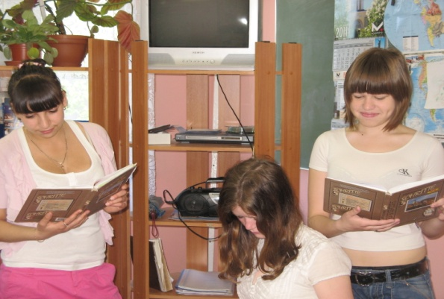
Was muss man bei der Berufswahl berücksichtigen?
Eigene Neigungen , Talent
Eigenschaften,
Charakterzüge,
Fähigkeiten
Schulunterrichte
Gute Kenntnisse,
schulische Leistungen
Hobby als
Ausgangspunkt
für den Beruf

Slide 11
Typische Fehler bei der Berufswahl :
Fremden Ratschlägen blind folgen
Weil die Bildungseinrichtung am nächsten liegt, weil es ein angesehener Beruf ist
Das Fehlen von Informationen über den Beruf bzw. das Fach
Man kennt sich selbst nicht

Slide 12
Typische Fehler bei der Berufswahl :
А. Man kennt die Berufe nicht.
• alle Berufe wandeln sich im Laufe der Zeit, nicht selten kommt es so vor, dass hinter der alten Berufsbezeichnung ein absolut neues Berufsfeld steckt.
• Vorurteile gegenüber den angesehenen Berufen, Orientierung auf die Berufe, die die Höchstqualifikation fordern (Manager, Diplomat, Dolmetscher)
• Schwärmen nur für die äußere Seite eines Berufes (z.B. wenn einer Jurist werden will, weil er sich Krimis gerne ansieht)

Slide 13
В. Man kennt sich selbst nicht.
•die Unfähigkeit in sich selbst zurechtzufinden, falsche Bewertung der persönlichen Eigenschaften und Neigungen • Falsche Einschätzung der körperlichen Möglichkeiten, des eigenen Gesundheitszustandes bei der Berufswahl
• die Unfähigkeit, persönliche Eigenschaften mit den beruflichen Anforderungen in Einklang zu bringen

Slide 14

Wer arbeitet wo?
Wer arbeitet wo?
Der Zoodirektor im Zoo,
Der Bauarbeiter auf der Baustelle,
Der Pfarer in der Kirche, in der Kapelle,
Der Lehrer in der Schule,
Der Müller in der Mühle,
Der Ingenieur im Betrieb,
Die Arbeiterin in der Fabrik,
Die junge Frau im Büro,
Die anderen noch irgendwo.

